Slide 1
Astrofotografie en natuurkunde, een hemelse combinatie
André vd Hoeven
Woudschoten 2013

Slide 2
Korte introductie
Docent natuurkunde in Rotterdam
Auteur bij natuurkunde overal (o.a. hoofdstuk heelal in 2Hv)
3 jaar geleden materiaal ontwikkeld voor middelbare school over astronomie
Gestart met fotografie van de sterrenhemel
Beetje uit de hand gelopen ☺

Slide 3
Inhoud
Korte historie astrofotografie
Ontwikkeling in de hobby
Technologie → CCD vs DSLR
Beknopte fysica achter de astrofotografie
Wat kun je ermee in de klas of op school?
Resultaten
Boek ‘Inleiding in de astronomie’

Slide 4
Inhoud
Korte historie astrofotografie
Ontwikkeling in de hobby
Technologie → CCD vs DSLR
Beknopte fysica achter de astrofotografie
Wat kun je ermee in de klas of op school?
Resultaten
Boek ‘Inleiding in de astronomie’

Slide 5
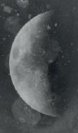
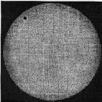
Historie
Eerste astrofotografie in 1840 door William Draper
20 minuten (!) belichting van de maan
Eerste opname van een ster
pas in 1850
In 1874 werd de Venus overgang
veelvuldig gefotografeerd

Slide 6
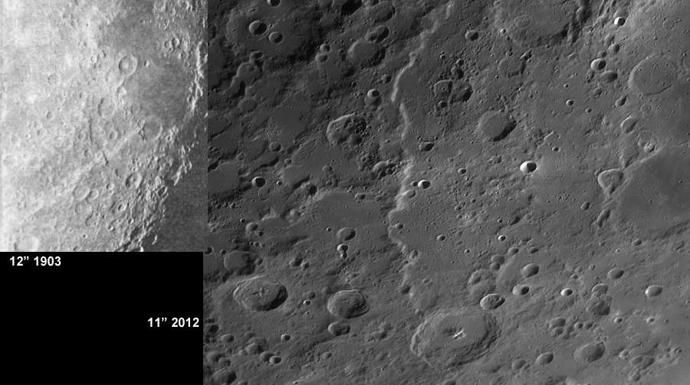
Maan
1903: eerste fotografische maanatlas, tot die tijd alleen getekend

Slide 7
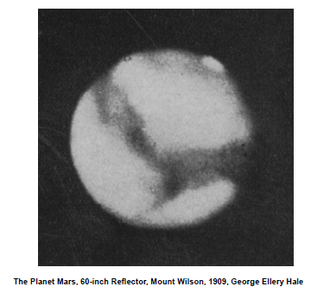
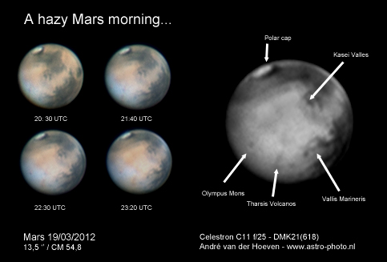
Mars
Mars rond 1900 voor het eerst op foto
Tijd van de ‘kanalen’ op Mars

Slide 8
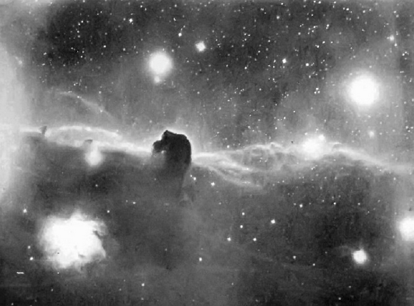
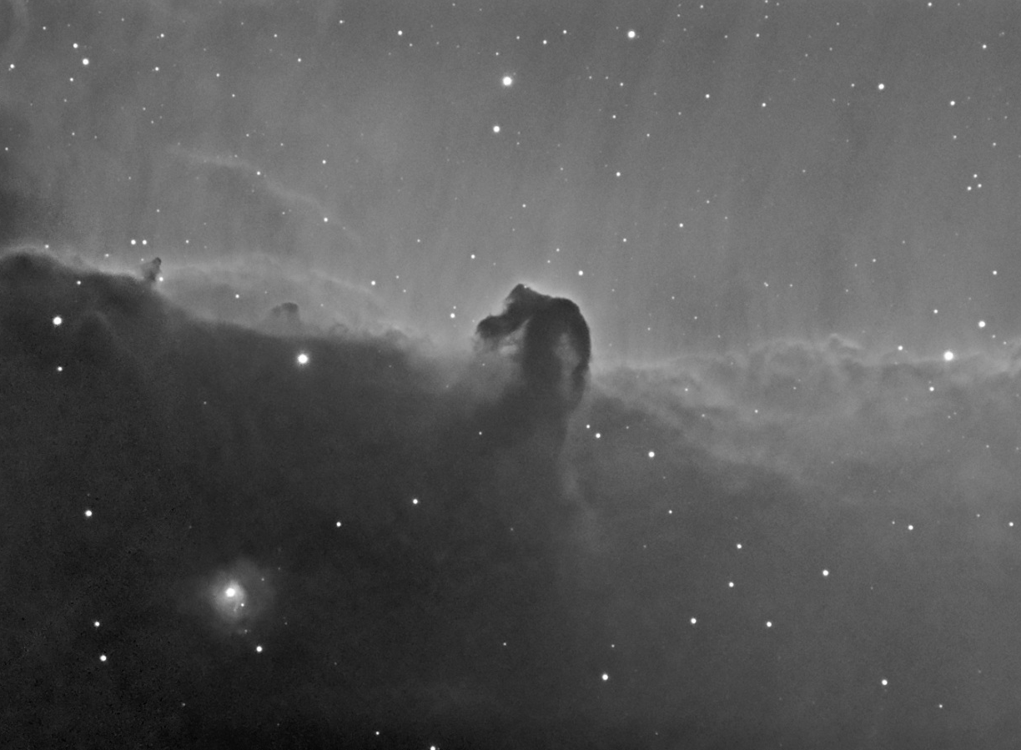
Deepsky
In begin 20e eeuw vooral vooruitgang in gevoeligheid film
Steeds meer detail op opnamen
1920 2.5 m Mt. Wilson 2012 0.27 m HI-Ambacht

Slide 9
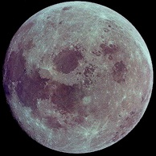
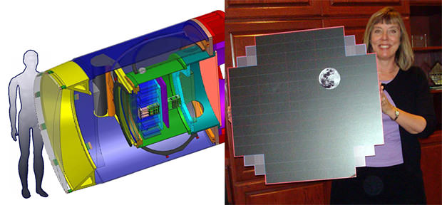
Digitale camera
Grote doorbraak aan einde 20e eeuw met de introductie van CCD camera’s
1973: eerste CCD camera
(100x100 pixels)
2013: 3.2 Gigapixels

Slide 10
Inhoud
Korte historie astrofotografie
Ontwikkeling in de hobby
Technologie → CCD vs DSLR
Beknopte fysica achter de astrofotografie
Wat kun je ermee in de klas of op school?
Resultaten
Boek ‘Inleiding in de astronomie’

Slide 11
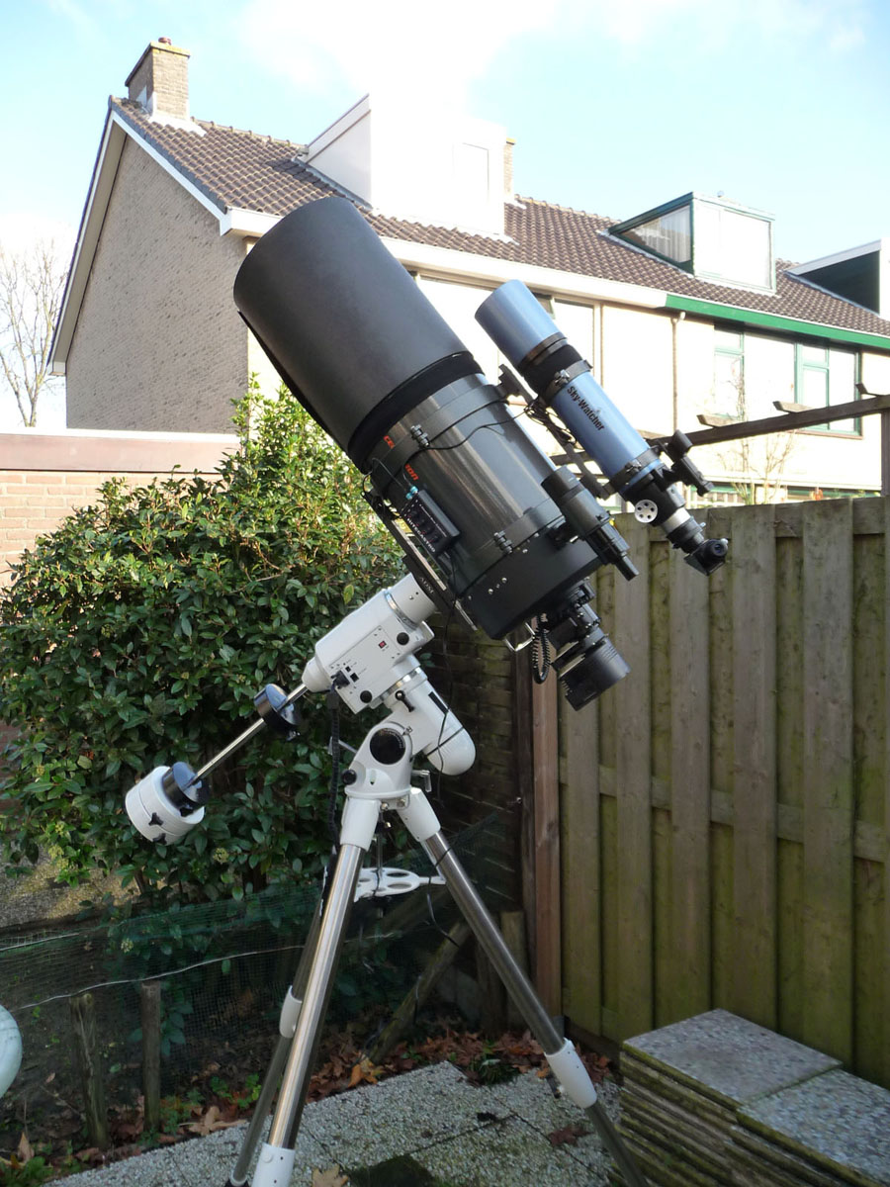
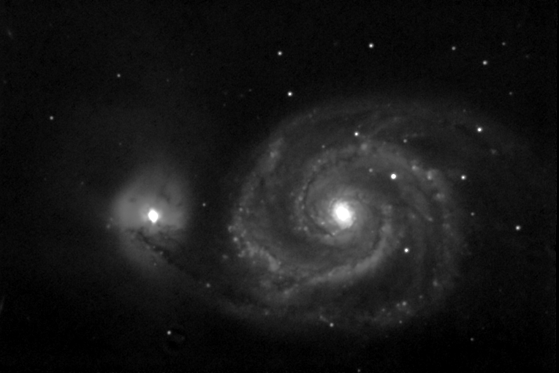
Eerste telescoop (2010)
11” Reflector
0.7 Mp ccd

Slide 12
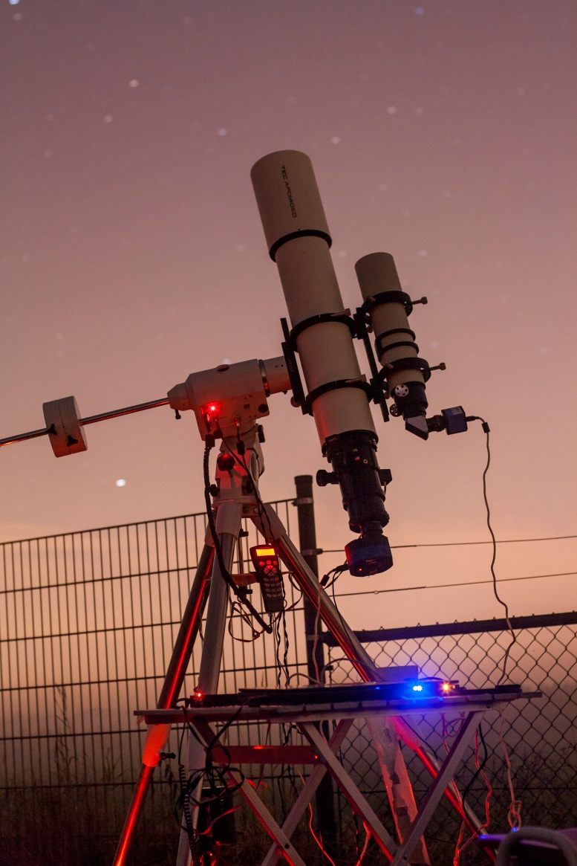
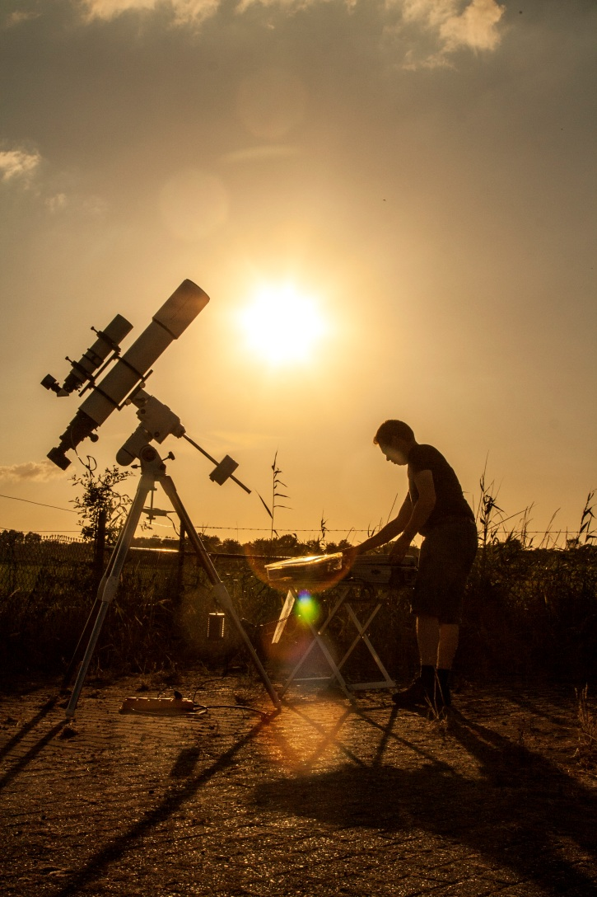
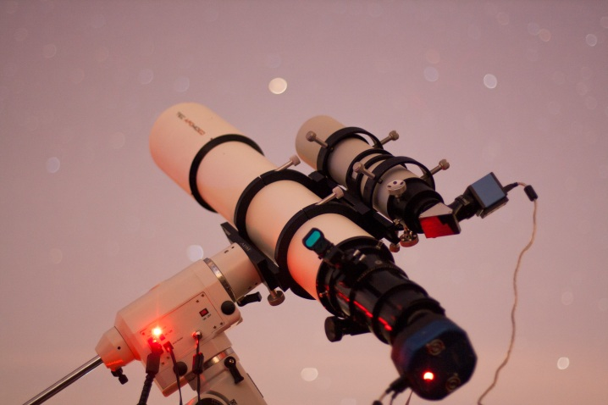
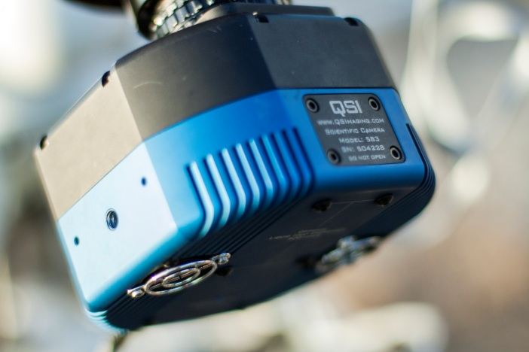
14 cm refractor met 8Mp ccd

Slide 13
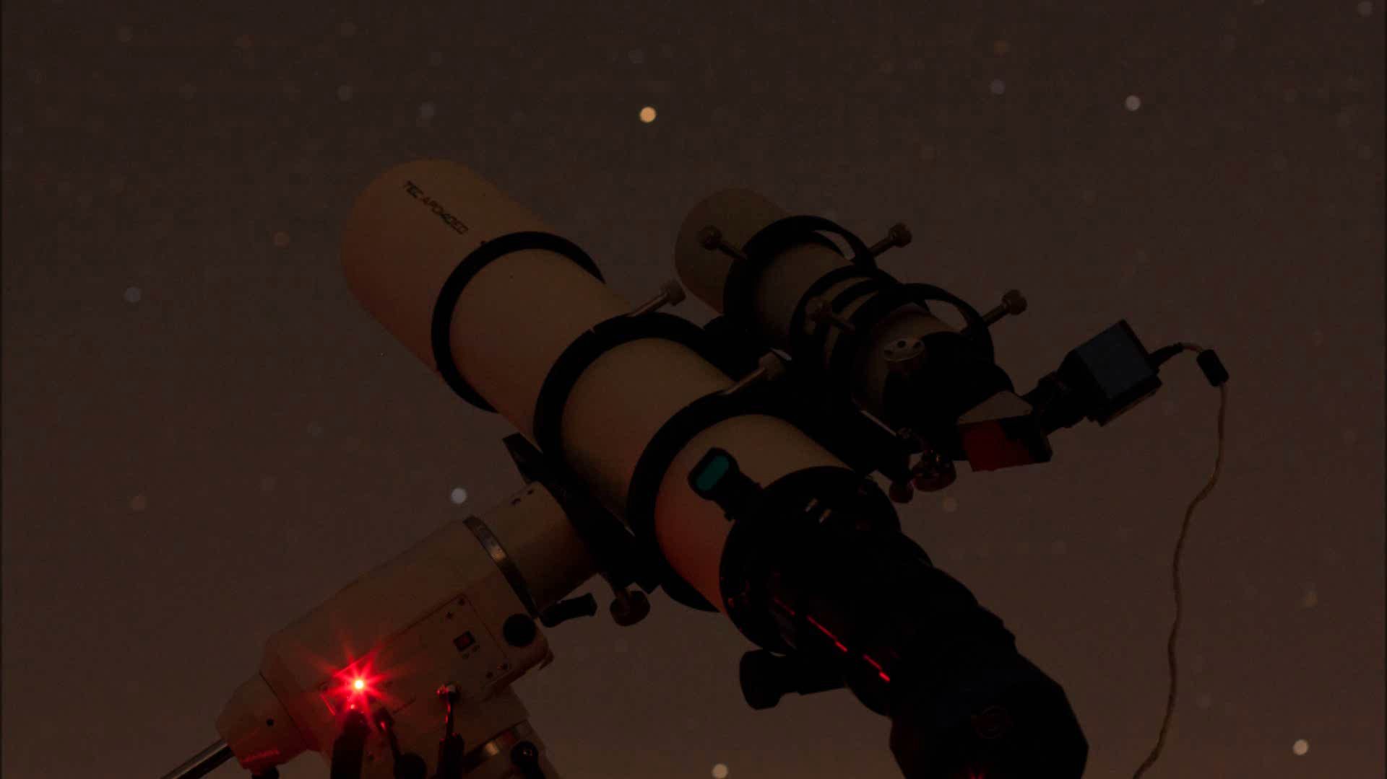

Slide 14
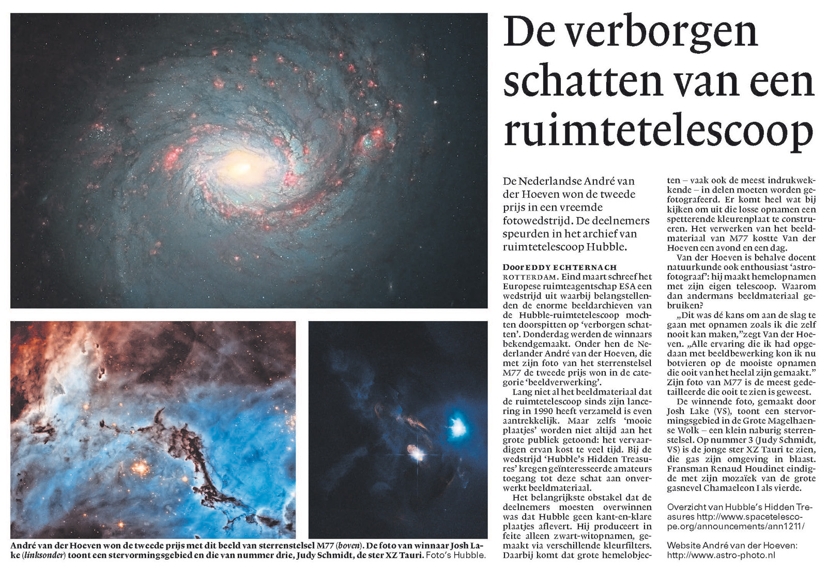
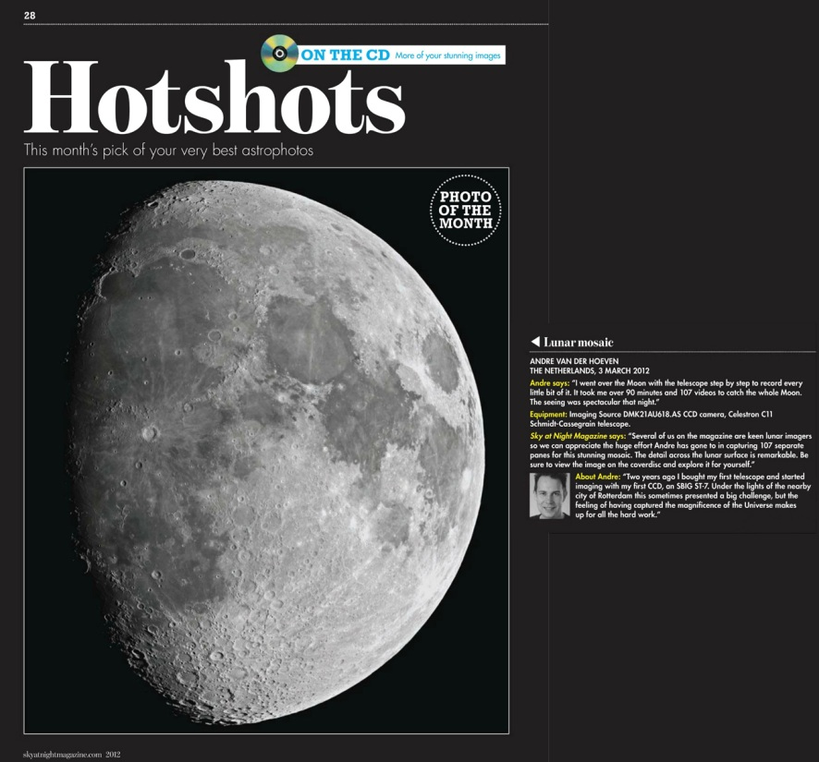
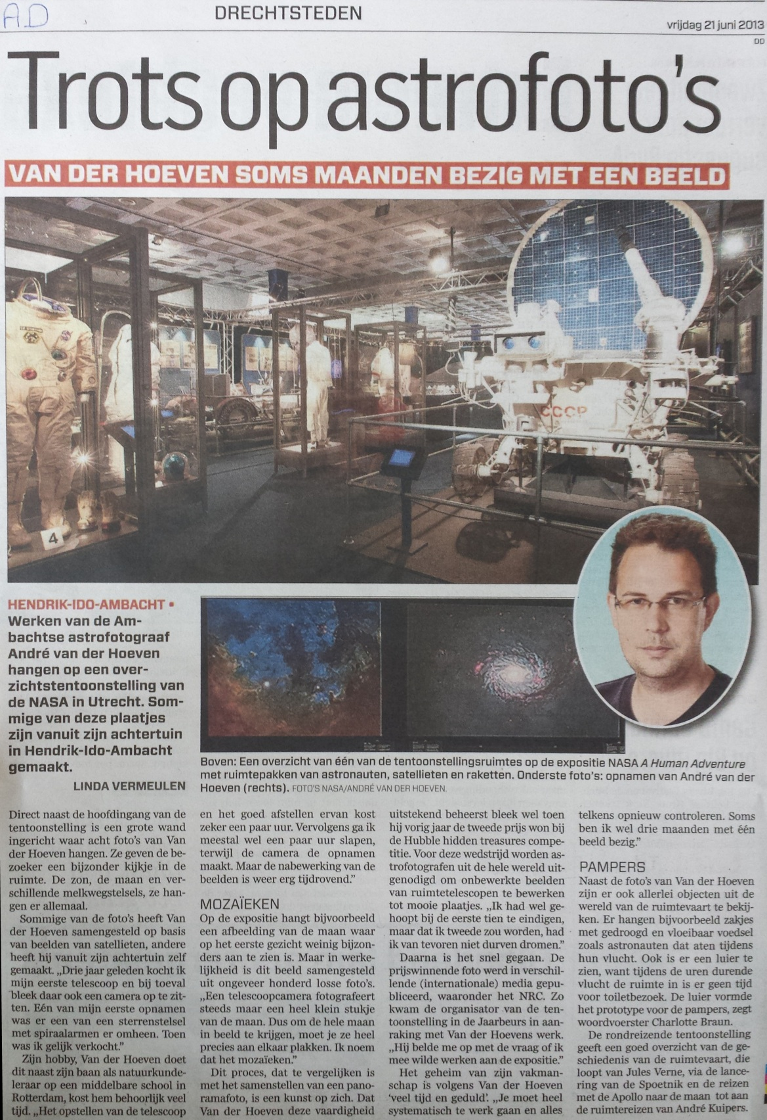
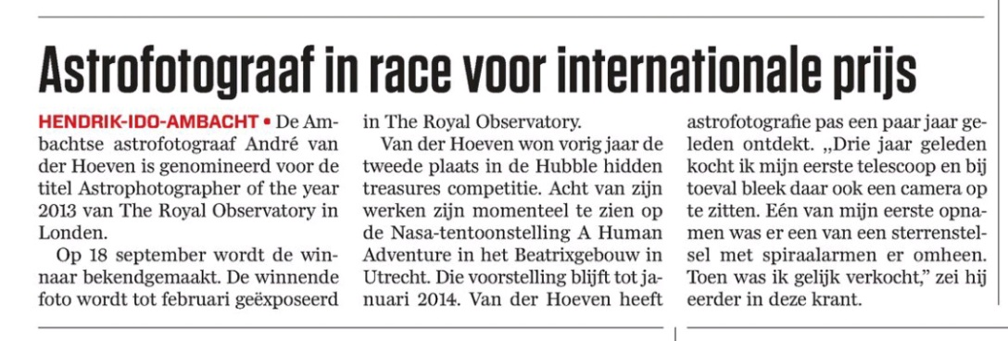
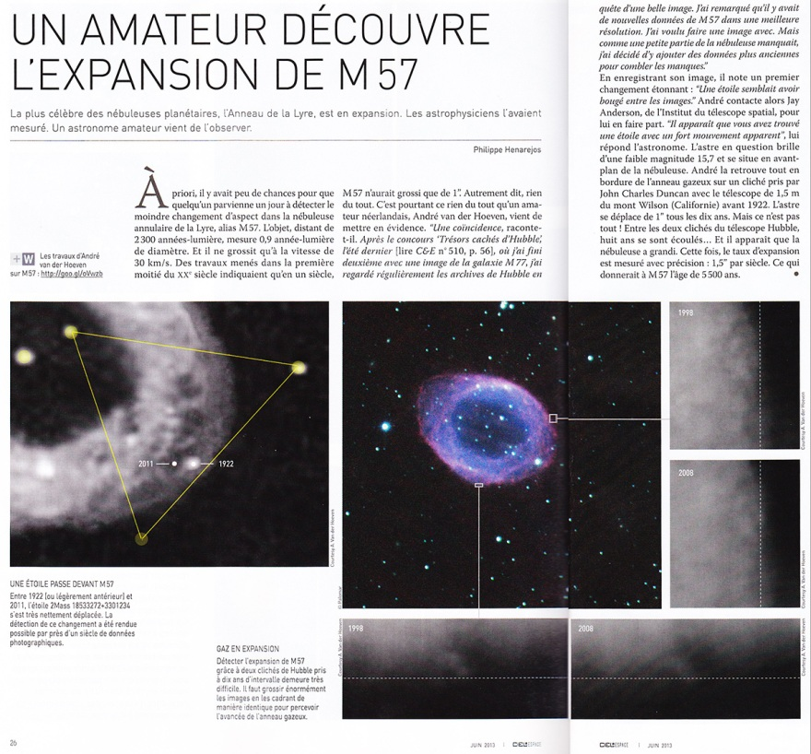

Slide 15
Inhoud
Korte historie astrofotografie
Ontwikkeling in de hobby
Technologie → CCD vs DSLR
Beknopte fysica achter de astrofotografie
Wat kun je ermee in de klas of op school?
Resultaten
Boek ‘Inleiding in de astronomie’

Slide 16
Technologie
Twee stromen in astrofotografie
CCD en DSLR (CMOS)
DSLR camera’s zijn commercieel ruim beschikbaar
Relatief goedkoop
Nadeel: massaproductie, niet dedicated…

Slide 17
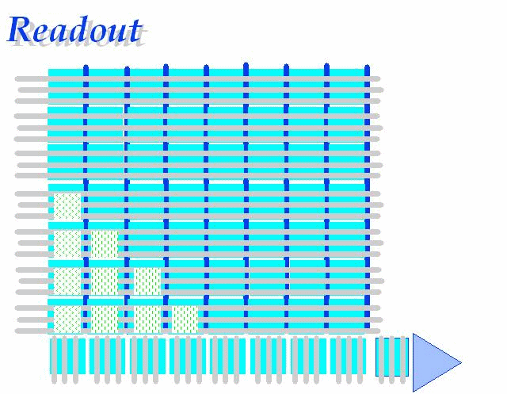
CCD
Lading wordt getransporteerd over de chip en in de hoek uitgelezen
Gecompliceerd fabricage
proces
Hoge kwaliteits sensoren
Vrijwel geen ruis bij
uitlezen
Hele oppervlak bruikbaar voor pixels

Slide 18
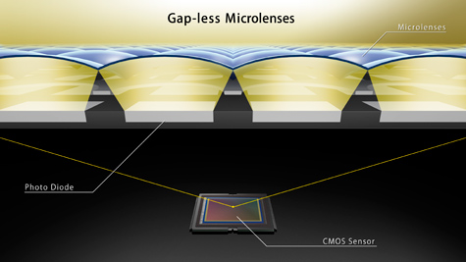
CMOS
Data wordt per pixel uitgelezen met transistoren
Signaal daarna via draadjes verder
Goedkopere fabricage → massaproductie
Meer uitleesruis
Deel oppervlak nodig voor transistoren → lagere efficiency (microlenses)
100x lager energieverbruik

Slide 19
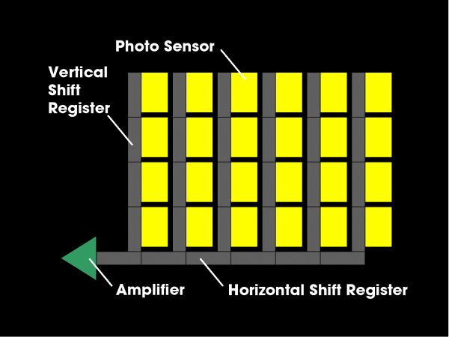
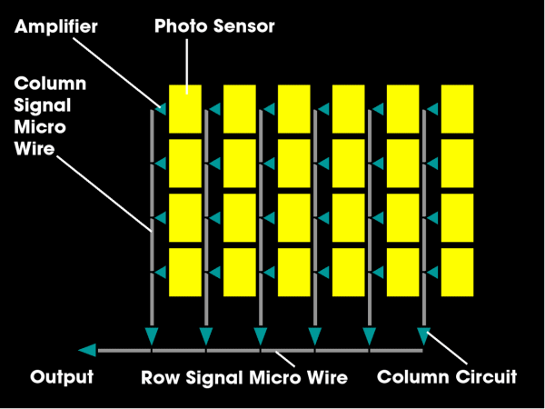
Vergelijking
CCD CMOS

Slide 20
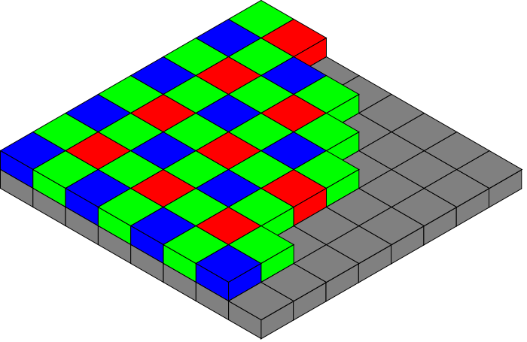
DSLR Bayer matrix en gevoeligheid bij DSLR/Color CCD
Camera sensor is voorzien van kleurenpixels
Niet iedere pixel vangt elke kleur op, maar kleur wordt geinterpoleerd
Daardoor camera eigenlijk
minder pixels dan wordt
opgegeven
Camera bevat filters
om IR af te schermen

Slide 21
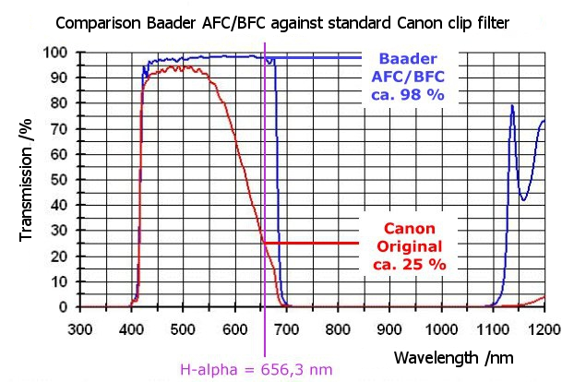

Slide 22
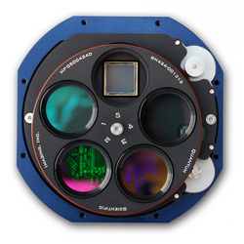
CCD camera’s
Meestal monochroom (zijn er ook in kleur)
Elke pixel gevoelig voor iedere kleur
Fotograferen dmv externe kleurenfilters
Geen IR filters
Meestal gekoeld tot wel 70
graden onder ambient
Zeer geschikt voor o.a.
smalbandfotografie

Slide 23
Probleem
Smalbandfilters laten bijna geen licht door
Lange belichting nodig (tot wel 30 minuten per opname)
Daardoor koeling noodzakelijk, want anders krijg je teveel ruis
Één opname bevat heel veel ruis, meerdere opnamen nodig
Totale belichting tot soms wel 40 uur… (dus meerdere nachten)

Slide 24
Hoe ruis en stof corrigeren?
Light frames
Bias frames – correctie uitleesruis
Dark frames – correctie warmteruis
Flat frames – correctie stof/vignettering
Tegenwoordig ook in veel DSLR camera’s (noise reduction en dust correction)

Slide 25
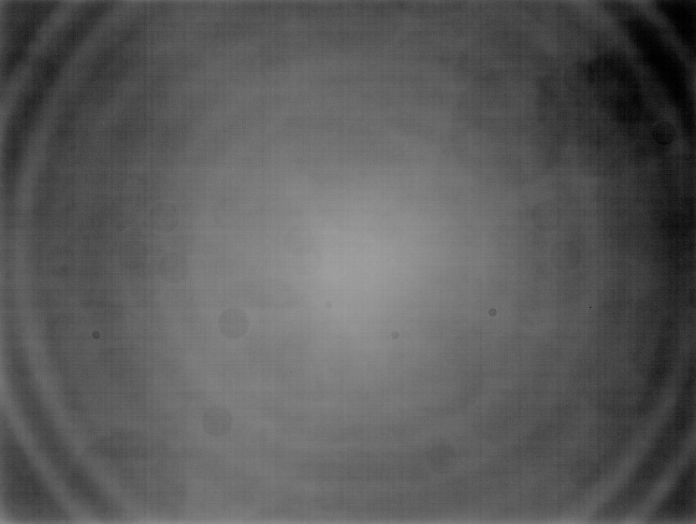
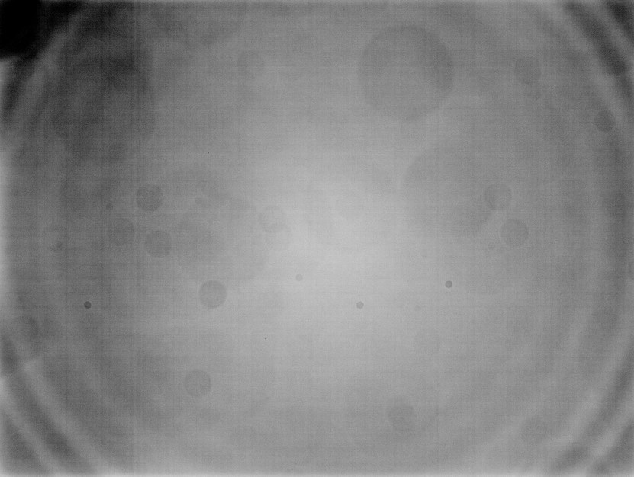

Slide 26
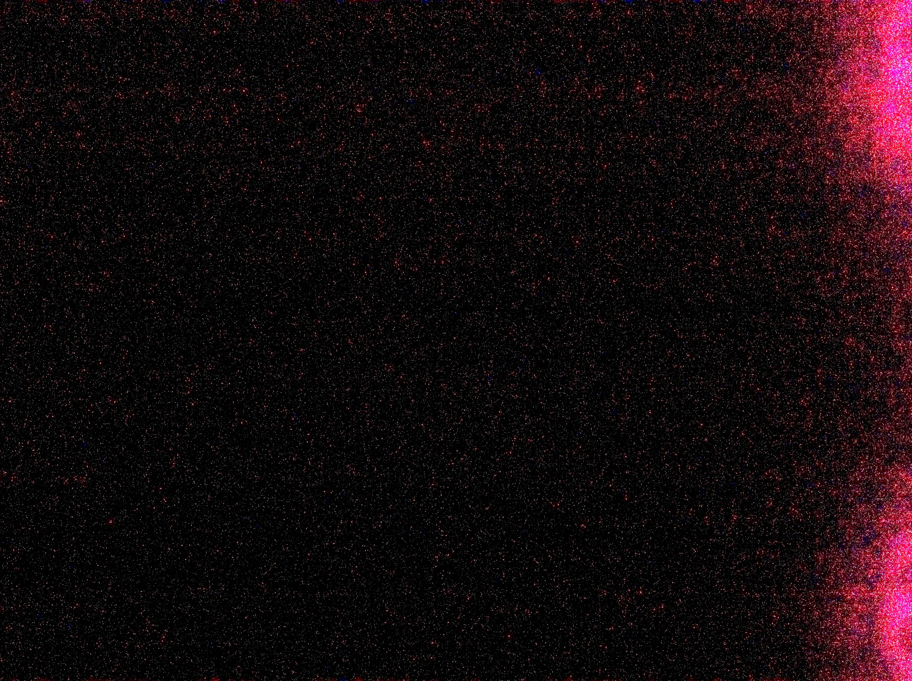
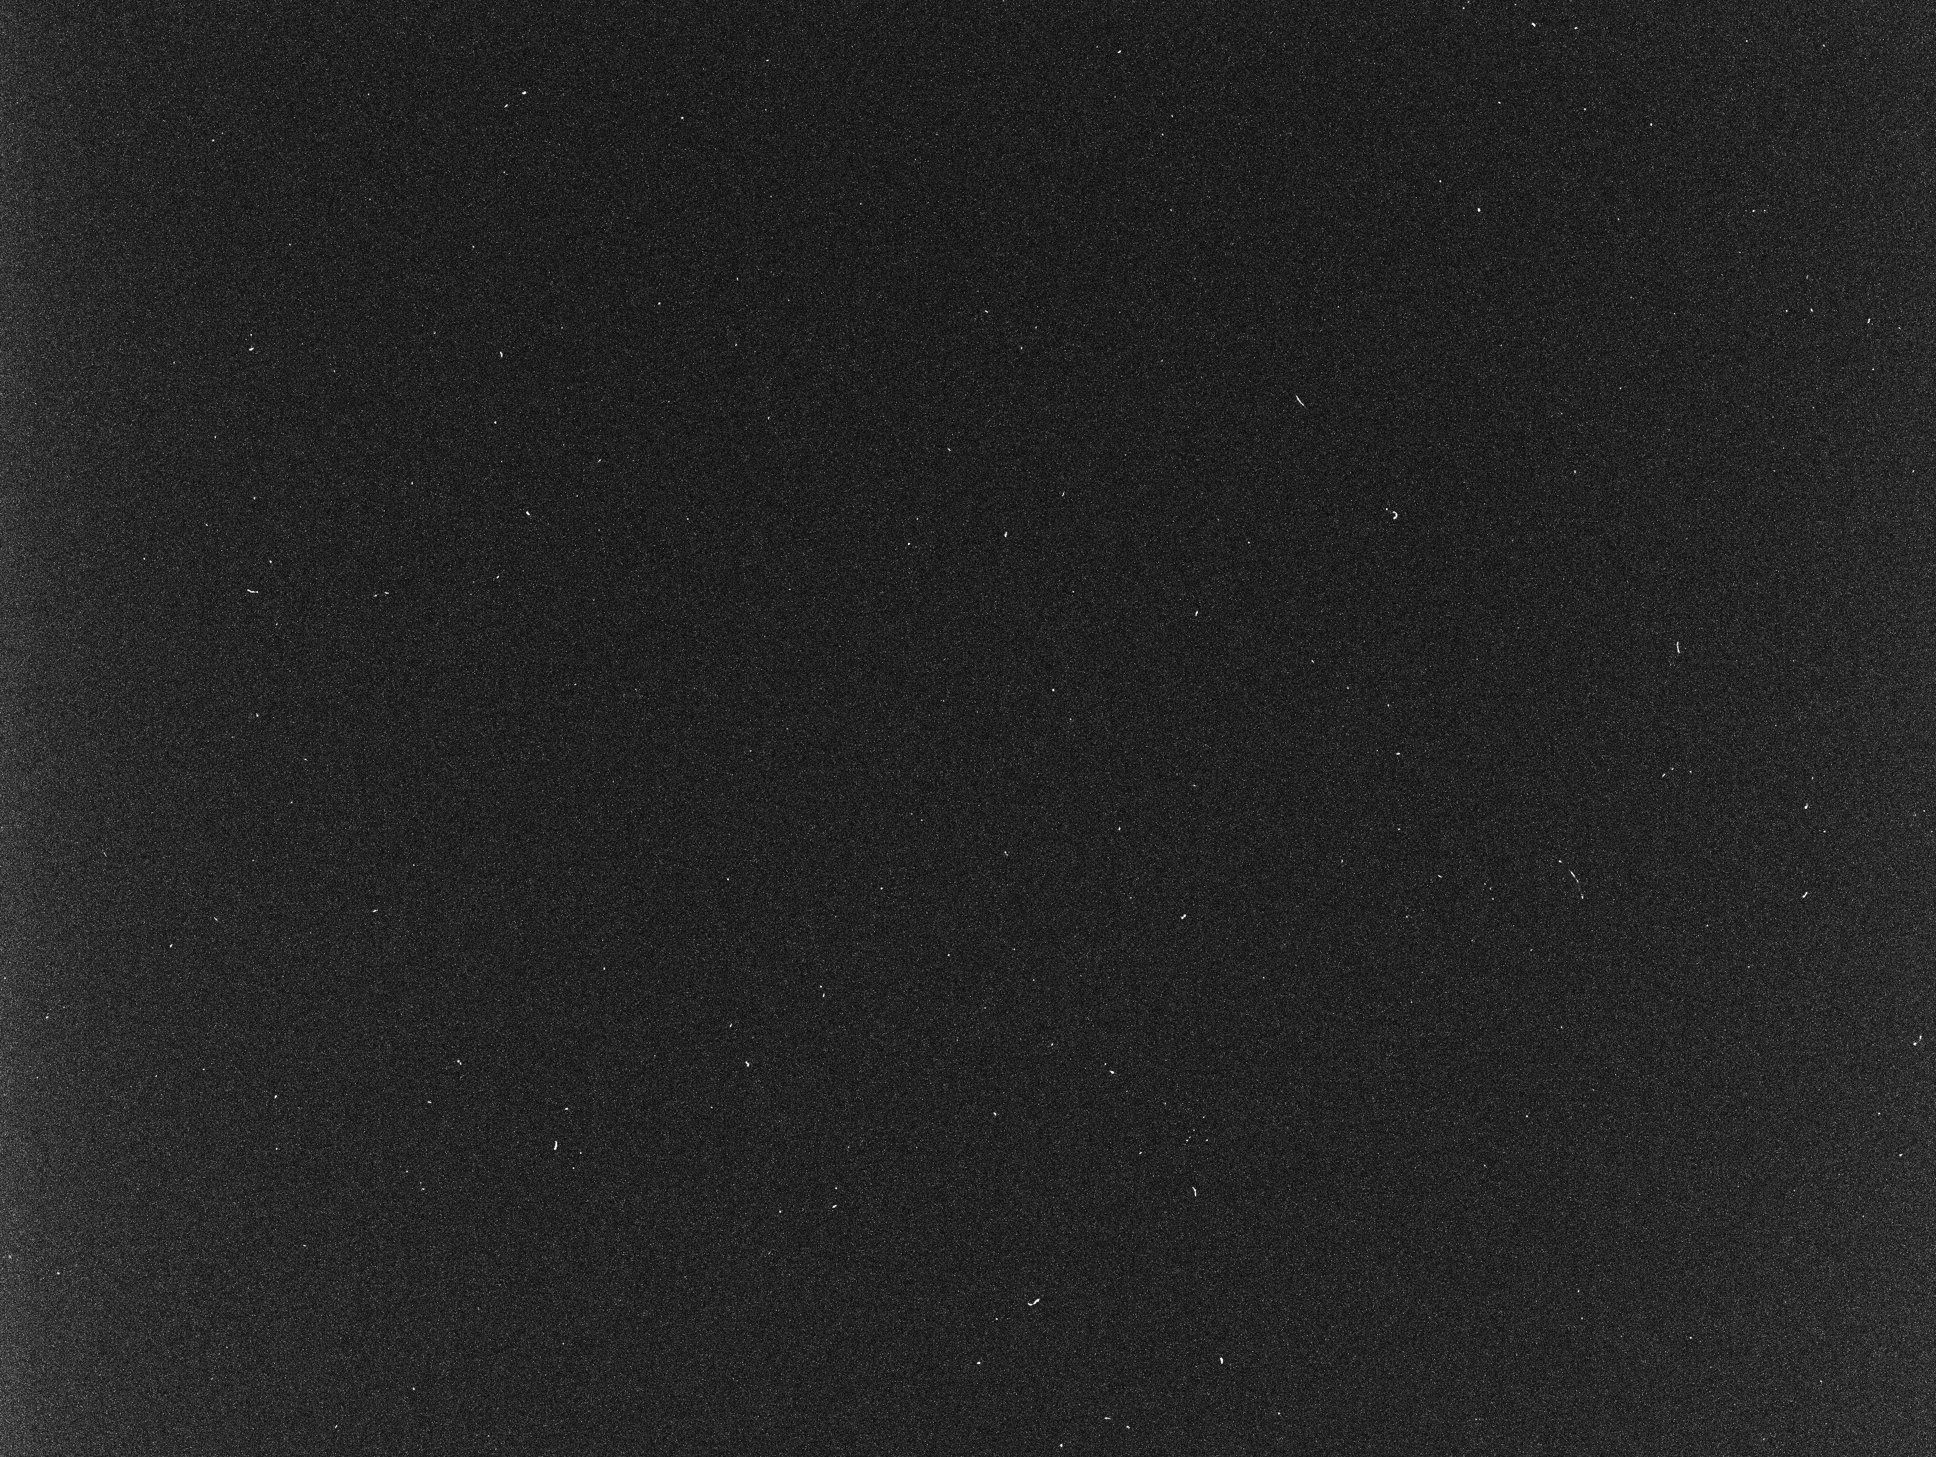

Slide 27
Inhoud
Korte historie astrofotografie
Ontwikkeling in de hobby
Technologie → CCD vs DSLR
Beknopte fysica achter de astrofotografie
Wat kun je ermee in de klas of op school?
Resultaten
Boek ‘Inleiding in de astronomie’

Slide 28
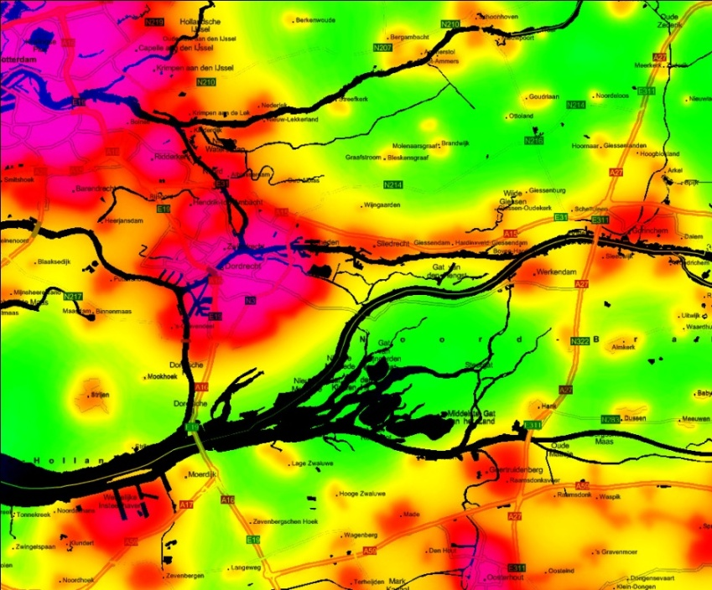
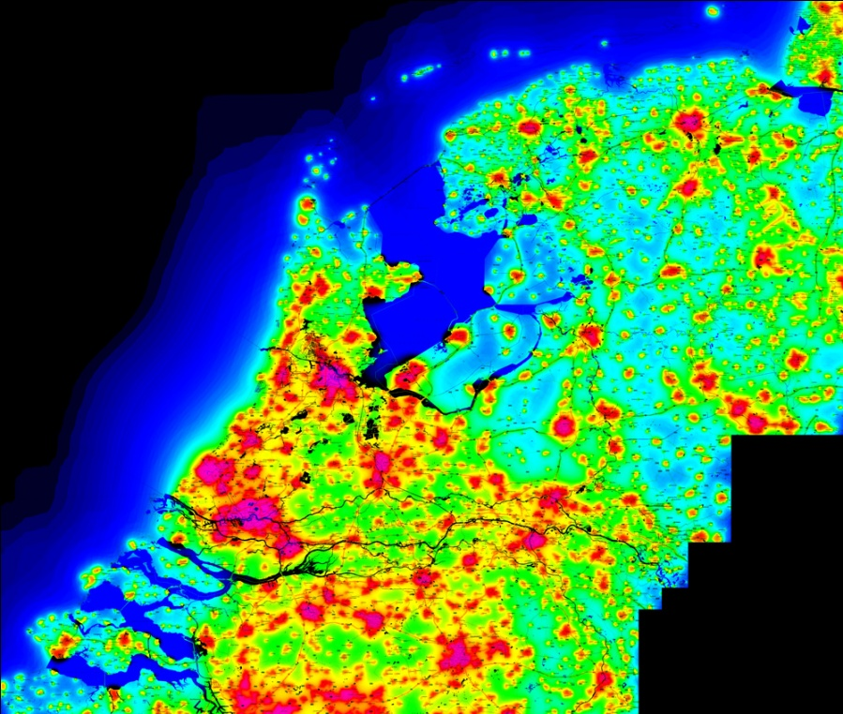
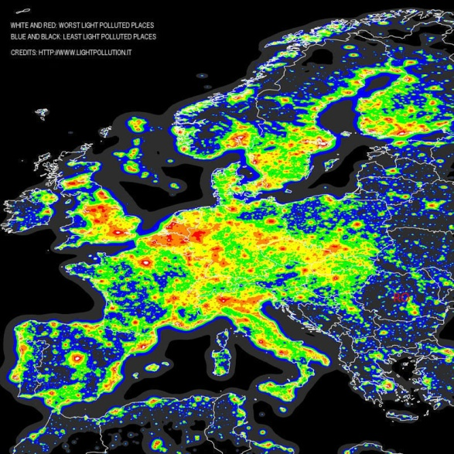
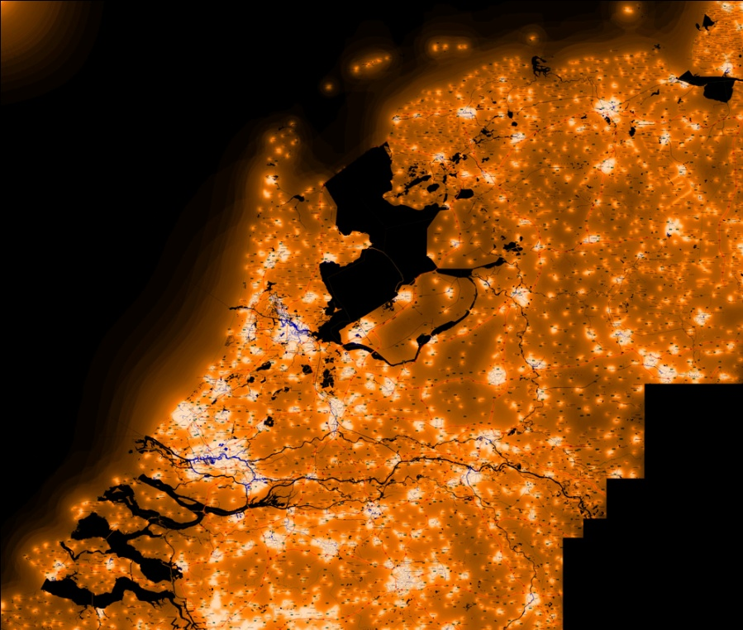

Slide 29
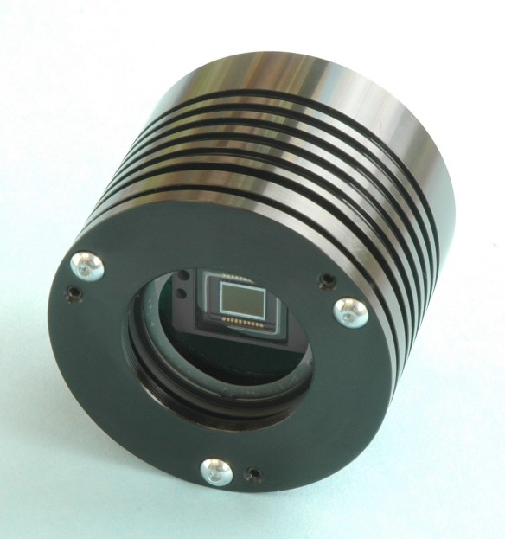
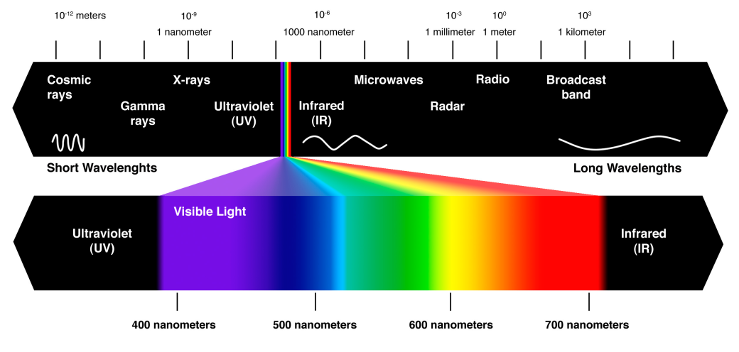
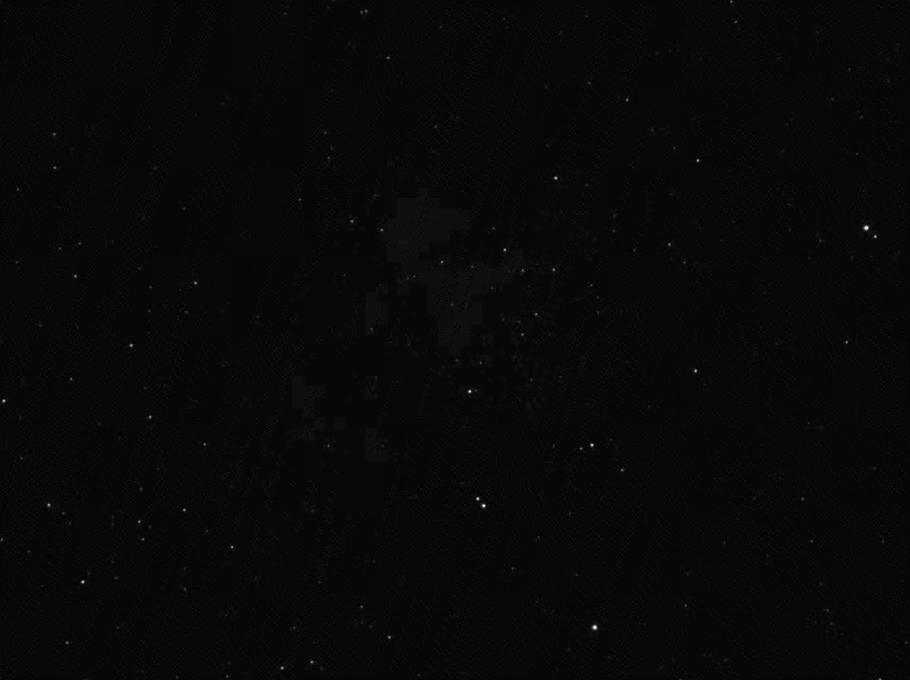
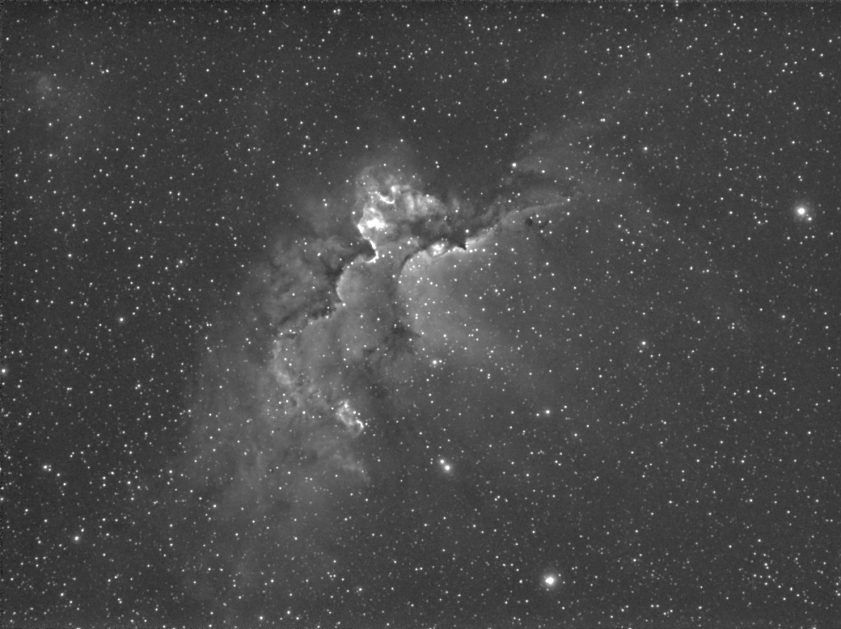
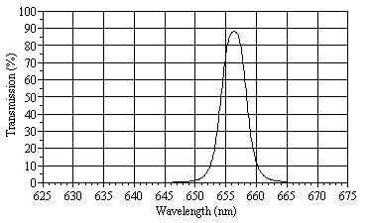
Smalbandotografie
Filters met zeer smalle bandbreedte gebruiken
Laten alleen het licht van de gloeiende gasnevels door, lichtvervuiling tegengehouden…

Slide 30
Spectraallijnen in de sterrenkunde
Alle kennis van de sterren vrijwel afkomstig uit fraunhöferlijnen
Echter ook belangrijk bij bestudering nevels en planeten → juist emissielijnen
Belangrijkste spectraallijnen zijn die van:
  H-alpha (waterstof) 656.3 nm / NII 654.8 nm
  OIII (zuurstof) 500.7 nm
  SII (zwavel) 673.1 nm

Slide 31
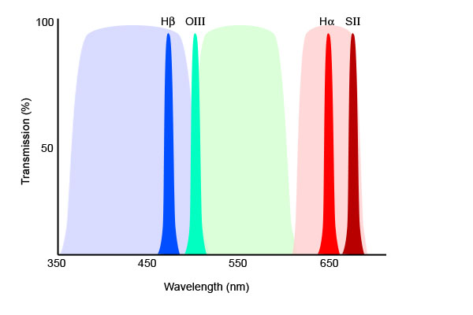

Slide 32
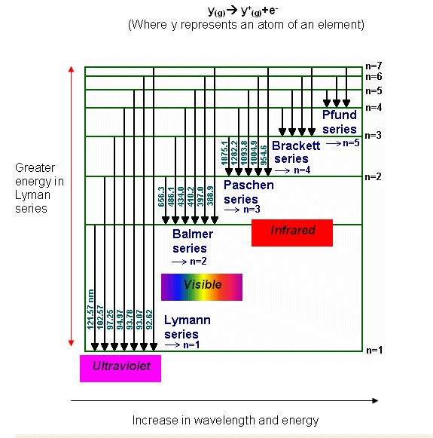
Waarom deze lijnen?
Waterstof is het meest voorkomende element in het heelal
H-alpha ontstaat bij de
transitie van n=3 naar
n=2
OIII is de ‘verboden’ lijn
van dubbel geïoniseerd
zuurstof (O²⁺)
Komt veel voor in nevels

Slide 33
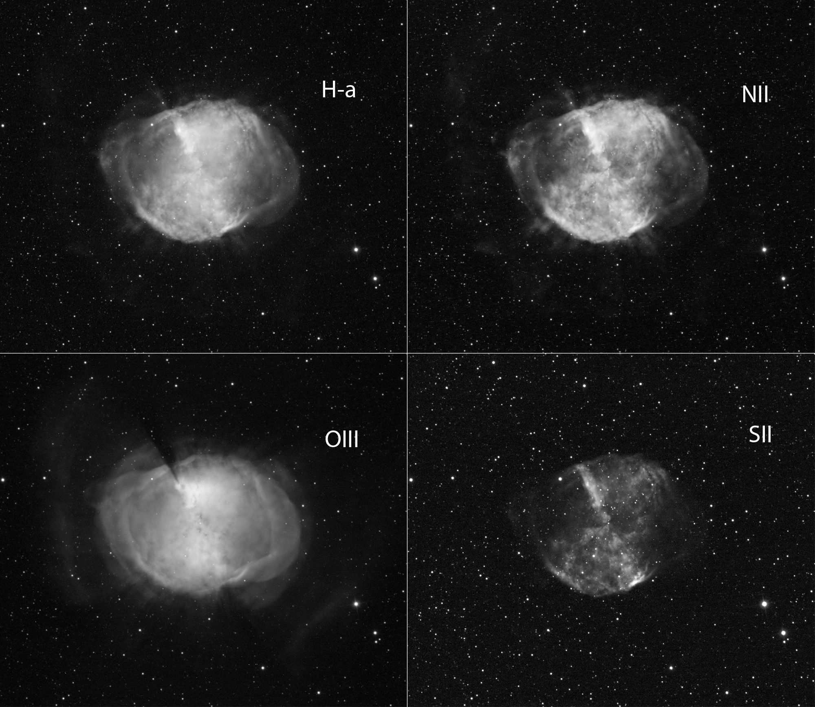
Standaard set in nevelfotografie

Slide 34
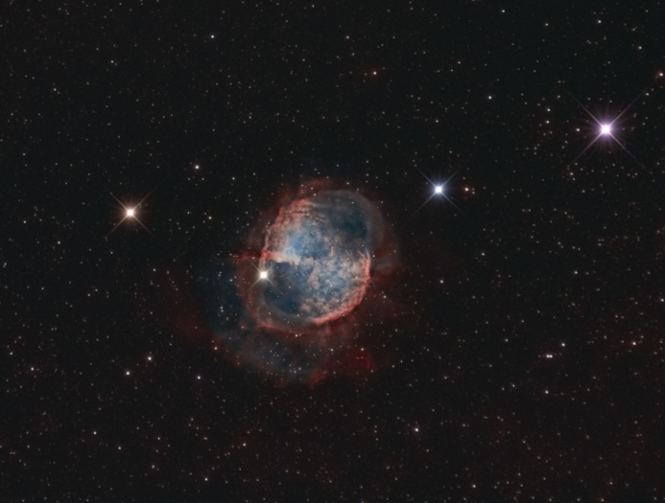

Slide 35
Inhoud
Korte historie astrofotografie
Ontwikkeling in de hobby
Technologie → CCD vs DSLR
Beknopte fysica achter de astrofotografie
Wat kun je ermee in de klas of op school?
Resultaten
Boek ‘Inleiding in de astronomie’

Slide 36
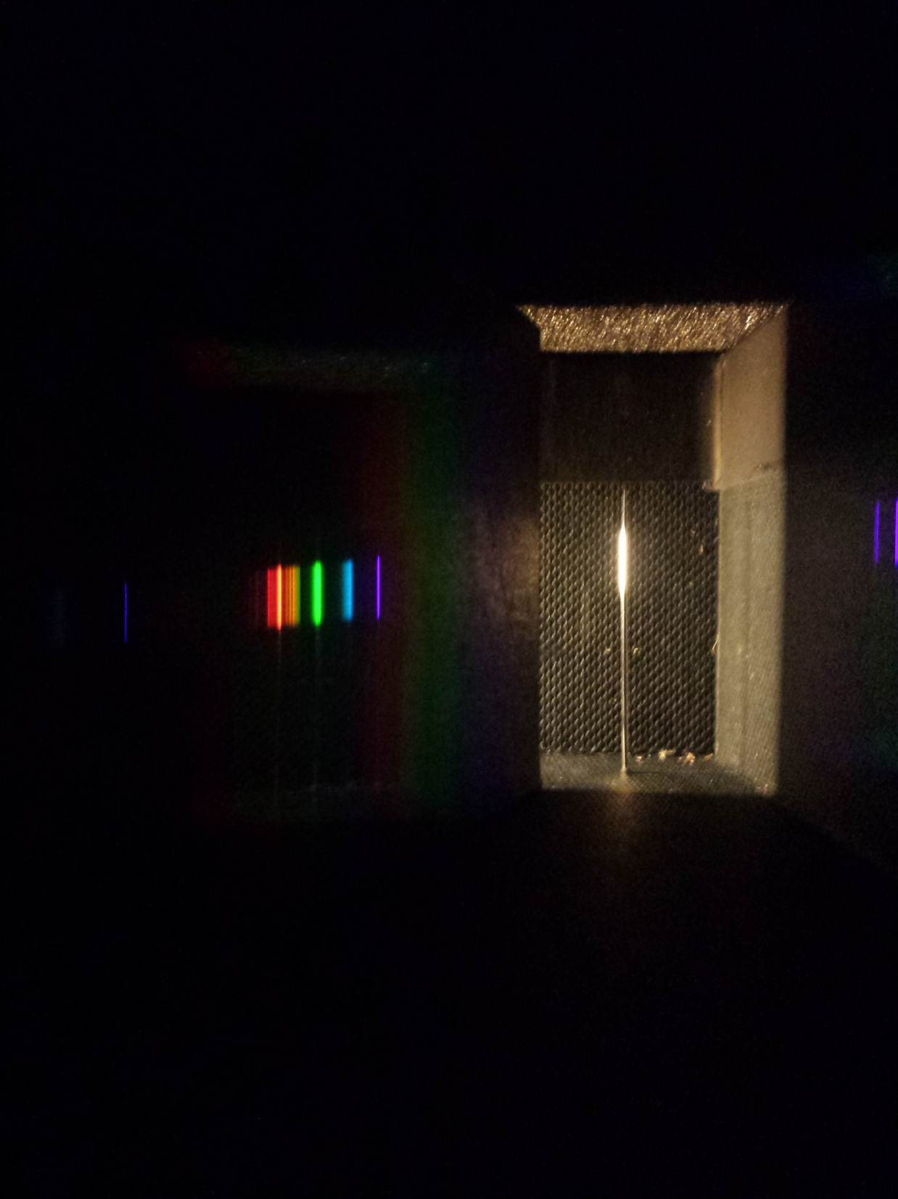
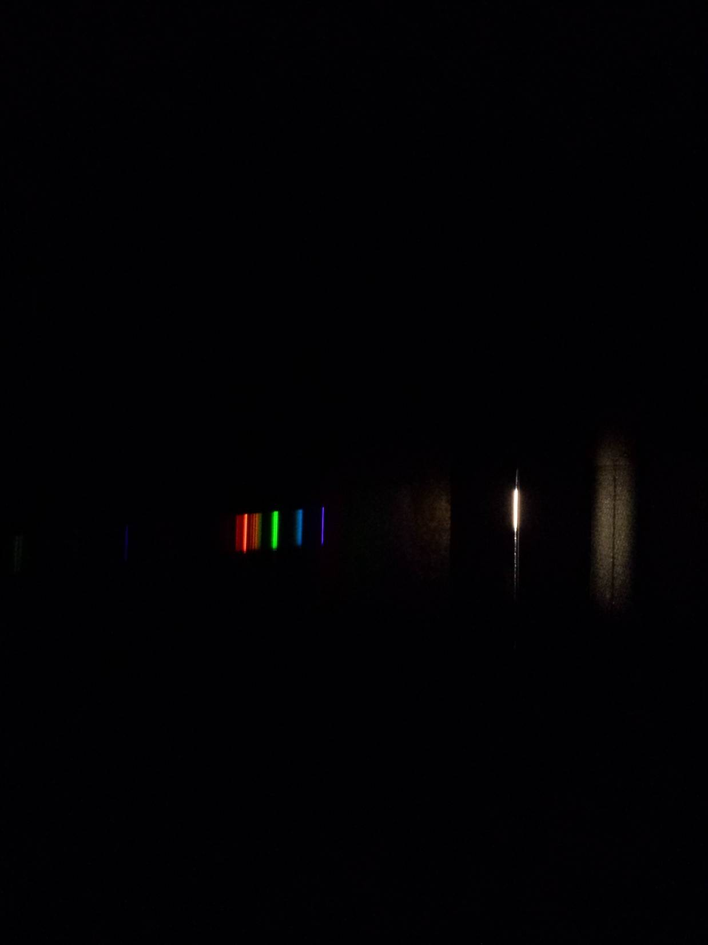
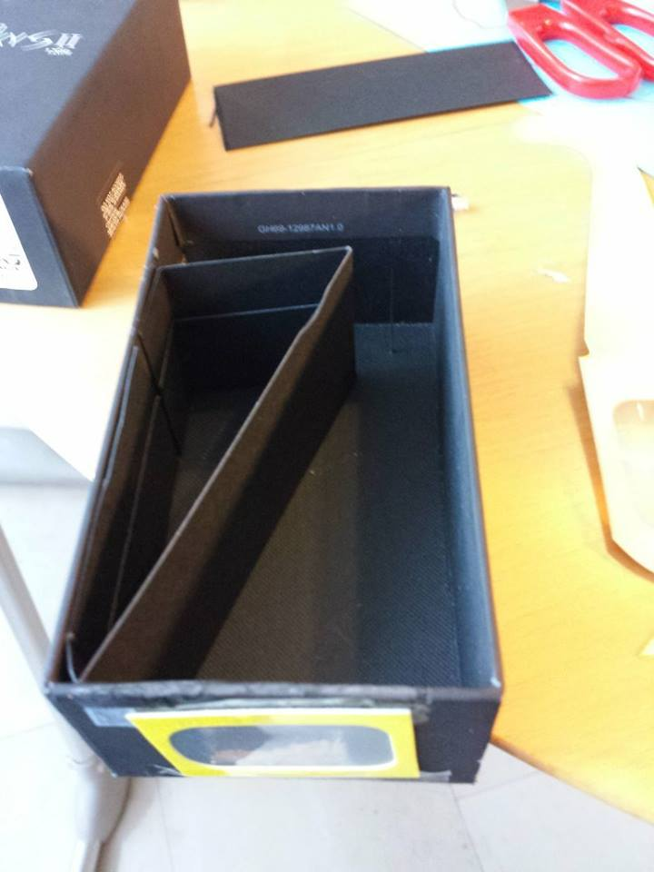
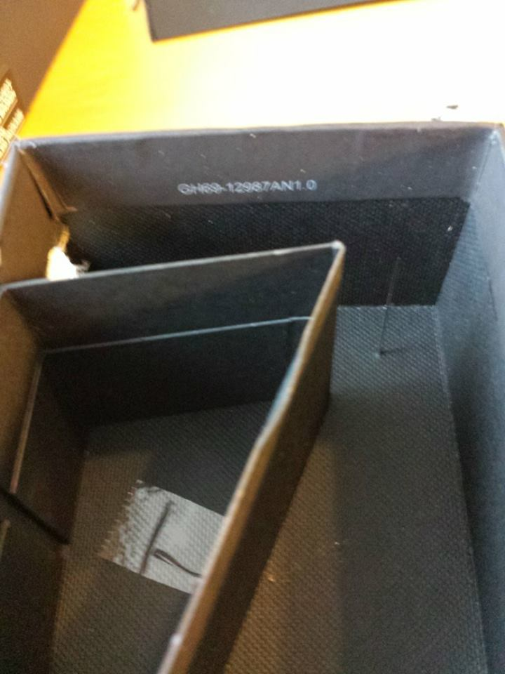
Spectraallijnen met mobiele telefoon
Met een zeer simpele setup kunnen spectraallijnen door leerlingen met hun mobiel gemeten worden.

Slide 37
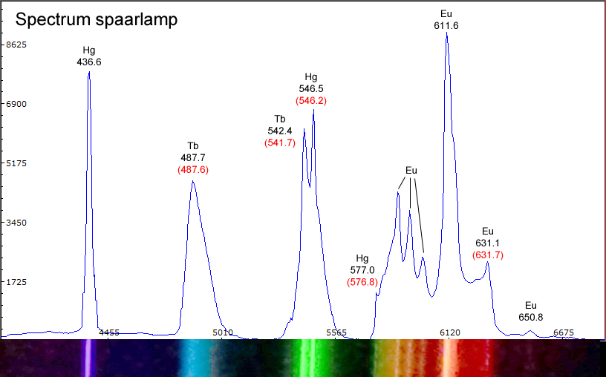

Spaarlamp
Learnlight app

Slide 38
Visualspec
Software pakket om spectra mee door te meten
Freeware
Niet simpel, maar zeer geavanceerd…
Is veel info op internet te vinden

Slide 39
Sterspectra
Meten van sterspectra is relatief simpel
Nodig:
  Camera
  Blazed Tralie (100 l/mm) → staranalyzer (Euro 100)
  Camera met telelens / telescoop
  Weten waar te zoeken…
Zeer snel al behoorlijke resultaten haalbaar

Slide 40





Wat resultaten

Slide 41
Nova Delphinus 2013
In augustus was er een nova explosie zichtbaar in onze melkweg
Tijdelijk zelfs met blote oog zichtbaar geweest
Processen in nova waren zeer goed met spectra te volgen

Slide 42

Bron: Zenit dec. 2013 Paul Gerlach

Slide 43

Terug naar narrowband
Langdurige opnamen nodig…

Slide 44





Slide 45


Sterbeweging
Heel leuk voor leerlingen om zelf zichtbaar te maken
Star trail software (www.startrails.de)
Freeware

Slide 46
Star trail opnamen
Gedurende aantal uur regelmatig opnamen van zo’n 30 s maken (kan bijv. via computer aan camera)
Star-trail software gebruiken
  Legt de opnamen over elkaar
  Maakt vervolgens een animatie of sterspooropname
  Achtergrond wordt er dan weer overheen gelegd

Slide 47


Slide 48


Slide 49

Leuk fysisch detail
Laat leerlingen foto’s maken van meteorenregens
Aan het spoor kun je de richting zien
Mooi te koppelen aan energie/spectra

Slide 50


Telescoop en poolster
Als we door een telescoop kijken moeten de sterren ‘gevolgd’ worden
Alleen mogelijk door telescoop mee te laten draaien met de sterren
Equatoriaal opstelling

Slide 51




Hoe half uur belichten?
Waar kun je het volgen mee vergelijken?

Slide 52
Inhoud
Korte historie astrofotografie
Ontwikkeling in de hobby
Technologie → CCD vs DSLR
Beknopte fysica achter de astrofotografie
Wat kun je ermee in de klas of op school?
Resultaten
Boek ‘Inleiding in de astronomie’

Slide 53
Zon, maan en planeten

Slide 54




Slide 55


Slide 56


Slide 57


Slide 58
Nevels in narrowband
Nevels en sterrenhopen zijn wijd verspreid!
De hemel zit vol met dit soort objecten…
Hier wat voorbeelden zoals die gefotografeerd zijn door mij in de afgelopen jaren

Slide 59


Slide 60


Slide 61


Slide 62


Slide 63


Slide 64


Slide 65


Slide 66


Slide 67
Sterrenstelsels
Vrijwel niet te doen in narrowband
Deze objecten hebben een breedbandig spectrum
Vaak wel H-alpha (stervormingsgebieden)

Slide 68


Slide 69


Slide 70


Slide 71


Slide 72


Slide 73
Variabele sterren
Sterren die van helderheid veranderen
Variaties in de orde van millimagnituden tot wel 20 magnituden in perioden van enkele uren tot enkele jaren
De eerste variabele sterren werden al in 1600 waargenomen
Momenteel zo’n 150.000 variabele sterren bekend

Slide 74
Welke typen?
Twee types in vier verschillende klassen
Types:
  Intrinsiek
    Pulserend
    Eruptief
  Extrinsiek
    Eclipserende dubbelsterren
    Roterende sterren met niet egale oppervlaktehelderheid

Slide 75
Waarnemen
Met het blote oog (grote helderheidsverschillen)
Met de verrekijker (visueel schatten)
Fotografisch
  Camera met lens
  Camera met teleskoop

Slide 76
Lineariteit sensor
Valt onder (havo keuze-onderwerp) automatische systemen
Leerlingen wordt geleerd dat een lineaire sensor belangrijk is
Maar waarom dan?
Noodzakelijk om helderheid van sterren te meten
De magnitude van sterren is direct af te leiden uit de intensiteit van het ontvangen signaal

Slide 77

Mogelijk PWS idee
Onderzoek doen naar de eigenschappen van sensoren in verschillende spiegelreflexcamera’s
O.a. lineariteit, gain, bias enz. bepalen
Wat gebeurt er met de data als de ISO van een camera hoger wordt gezet…

Slide 78
PWS
Variabele sterren lenen zich uitstekend voor PWS onderzoeken
Leerlingen kunnen zelf data verzamelen of AAVSO database raadplegen (>20.000.000 waarnemingen!)
Daadwerkelijk wetenschappelijk onderzoek

Slide 79


Wat resultaten

Slide 80


Slide 81


Slide 82


Exoplaneten

Slide 83


Slide 84
Leerlingen bouwen telescoop
PWS in samenwerking met Jean-Pierre Grootaerd (Werkgroep Kijkerbouw Gent)
Leerlingenprojecten om telescopen zelf te bouwen
Leerlingen slijpen zelf spiegel
Begeleiding en resultaten ver boven verwachting

Slide 85




Slide 86
Inhoud
Korte historie astrofotografie
Ontwikkeling in de hobby
Technologie → CCD vs DSLR
Beknopte fysica achter de astrofotografie
Wat kun je ermee in de klas of op school?
Resultaten
Boek ‘Inleiding in de astronomie’

Slide 87
Nieuw boek astronomie
Meer behoefte aan duidelijke lijn
Geschiedenis vond ik ook belangrijk, ANW gedachte
Wilde meer aansluiten op huidig natuurkunde programma in het VWO

Slide 88

Resultaat?
Boek: Een algemene inleiding in de astronomie
Gebaseerd op NLT module
levensloop van sterren,
maar bijna volledig
herschreven en met
extra hoofdstukken

Slide 89
Overzicht boek
H1: Wat zien we aan de hemel?
H2: De ontwikkeling van ons wereldbeeld
H3: Zwaartekracht en de moderne astronomie
H4: Meten aan sterren
H5: De structuur van sterren
H6: De levensloop van sterren

Slide 90
Waar te verkrijgen?
Digitaal: www.astronomie.nl → lesmateriaal → VO → inleiding astronomie
In full-color hardcover druk:
http://www.lulu.com/spotlight/astronomie
Prijs: 29,95 (als in $ eerst naar Nederlandse lulu store gaan)

Slide 91


Foto op canvas voor huis of school?

Slide 92





Slide 93
Interesse?
Meer foto’s op: www.astro-photo.nl
Mail: info@astro-photo.nl
Of vraag om mijn kaartje…
Dank voor uw aandacht!

Slide 94

Vragen

